Slide 1

ソースコードの構文木表現による 構造類似性を用いたプログラム作成支援方式
北 椋太 北川 高嗣 中西 崇文 岡田 龍太郎 武蔵野大学データサイエンス学部 TransMedia Tech Lab

Slide 2
目次
研究背景
研究目的
提案方式
まとめ
今後の展望

Slide 3

研究背景
プログラムの生産性・保守性の向上が課題
GitHubなどのOSSホスティングサービスにより、
インターネット上にプログラムが散在し、共有されている

Slide 4
研究目的
ソースコードの構文木表現による 構造類似性を用いたプログラム作成支援方式の実現
類似構造をもつソースコードをデータベースから検索可能
作成中のプログラムのソースコードと類似した機能を持つソースコードを引用することにより、
初学者のプログラミングスキルの向上につながる。
また、同機能をもつソースコードのパターンを統一することにより、保守性が向上する。

Slide 5
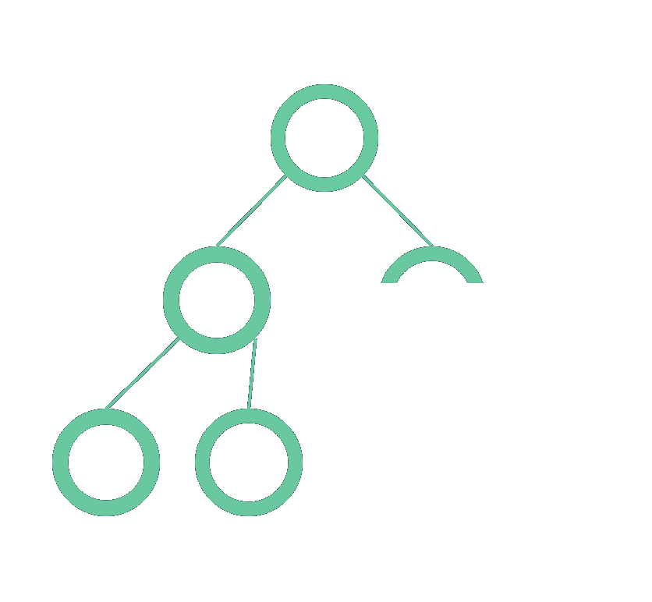



提案方式 – システム全体像 –
構文解析
構文解析
作成した
ソースコード
構文木
構文木を付与した
ソースコードDB
OSSホスティングサービス
類似度計算
作成したソースコードと類似した構造を持つ外部のソースコードを提示

Slide 6
提案方式 – 構文解析 –
構文解析
構文解析
作成した
ソースコード
構文木
構文木を付与した
ソースコードDB
OSSホスティングサービス
類似度計算
作成したソースコードと類似した構造を持つ外部のソースコードを提示

Slide 7
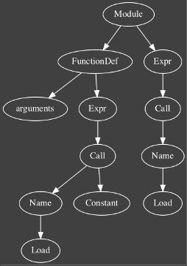
提案方式 – 構文解析 –
ソースコード
字句解析
構文解析
構文木
def HelloWorld():
print("Hello world!")
HelloWorld()
ソースコード
[TokenInfo(type=62 (ENCODING), string='utf-8', start=(0, 0), end=(0, 0), line=''),
TokenInfo(type=1 (NAME), string='def', start=(1, 0), end=(1, 3), line=‘def ...
TokenInfo(type=1 (NAME), string='HelloWorld', start=(1, 4), end=(1, 14), line= ...
TokenInfo(type=54 (OP), string='(', start=(1, 14), end=(1, 15), line='def ...
TokenInfo(type=54 (OP), string=')', start=(1, 15), end=(1, 16), line='def ...
TokenInfo(type=54 (OP), string=':', start=(1, 16), end=(1, 17), line='def ...
TokenInfo(type=4 (NEWLINE), string='\n', start=(1, 17), end=(1, 18), line='def ...
︙
字句解析
<class '_ast.Module'>
<class '_ast.Expr'>: 4
<class '_ast.Call'>: 4
<class '_ast.Name'>: 4
<class '_ast.Load'>
︙
構文解析
構文木

Slide 8
字句解析
字句 ... プログラム内における文字列の最小単位
>> 自然言語における単語
字句解析 ... ソースプログラムを字句単位に分割すること
print(5 + 3)
print | ( | 5 | + | 3 | )
NAME | OP | NUMBER | OP | NUMBER | OP
ソースコード
tokenize
ライブラリ
字句

Slide 9
構文解析
構文解析 ... 字句解析によって受渡された字句を構文規則に従って
関係性を解析し木構造を生成する
print | ( | 5 | + | 3 | )
NAME | OP | NUMBER | OP | NUMBER | OP
式のコンテナ
関数呼び出し
二項演算
定数
加算
定数
字句
ast
ライブラリ
構文解析
graphviz
ライブラリ
構文木

Slide 10
構文木
親 (parent)
構文木 ... 構文解析の結果を木構造で表したもの
Module
根 (root)
木構造... 閉路を持たない連結されたグラフ
Expr
枝 (edge)
Call
節点 (node)
Name
BinOp
葉 (leaf)
Load
Constant
Add
Constant
子 (child)

Slide 11
提案方式 – 類似度計算 –
構文解析
構文解析
作成した
ソースコード
構文木
構文木を付与した
ソースコードDB
OSSホスティングサービス
類似度計算
作成したソースコードと類似した構造を持つ外部のソースコードを提示

Slide 12
提案方式 – 類似度計算 –
部分木の一致度による類似度計算
2つの構文木から部分木集合をそれぞれ作成する。
作成した2つの部分木集合のうち、一致する個数を計算
椎名広光, 秋友克俊. 「構文解析木の類似度の判定アルゴリズム」.数理解析研究所講究録 1426 巻 2005 年 26-31
https://www.kurims.kyoto-u.ac.jp/~kyodo/kokyuroku/contents/pdf/1426-5.pdf

Slide 13

部分木の抽出
S
A
A
A
A
A
$$T_{A}$$
S
S
A
A
S
A
A
A
A
A
A
A
A
A
A
A
A
A
A
A
A
A
A
A
A
A
A
S
S
S
A
A
A
A
A
A
S
A
A
A
A
A
A
A
A
A
A
A
A
A
A
A
A
A
A
A
A
A
A
A
A
A
S
S
A
A
A
A
A
A
A
A
A
A
A
A
A
A
A
A
A
A
A
A
A
A
A
A
A
A
A
A
A
A
A

Slide 14

部分木の抽出
$$T_{B}$$
S
A
A
A
A
A
S
S
A
A
A
A
A
A
A
A
A
A
A
A
A
S
A
A
A
A
A
A
A
A
A
A
A
A
A
A
A
A
A

Slide 15

部分木の抽出
共通する部分木
$$T_{A}$$
$$T_{B}$$
S
S
A
A
S
A
A
A
A
A
A
A
A
A
A
A
A
A
S
A
A
A
A
A
A
A
A
A
A
A
A
A
A
A
A
A
A
A

Slide 16

部分木の一致度による類似度計算
$$T_{A}$$
$$T_{B}$$
S
$$sim\left(T_{A},T_{B}\right)= \frac{2}{N_{A}+N_{B}}\sum_{k=1}^{N_{A}}{\sum_{l=1}^{N_{B}}{com(α_{k},β_{l})}}$$
$$com\left(T_{A},T_{B}\right)= \left\{\begin{aligned}1,α_{k}= β_{l} \\ 0,α_{k}≠ β_{l}\end{aligned}\right.$$
$sim\left(T_{A},T_{B}\right)= \frac{2}{14+6}$・ 4 = 0.4
S
A
A
A
A
A
A
A
A
A
A
A
A
A
A
A
A
A
A
A
A

Slide 17
部分木の一致度による類似度計算
本研究の特徴 : nodeの意味を考慮して部分木を抽出
BinOp
意味的差異はない
>> 同一の部分木とみなす
Constant
Add
Constant
BinOp
Name
Sub
Name

Slide 18
部分木の一致度による類似度計算
本研究の特徴 : nodeの意味を考慮して部分木を抽出
Assign
意味的差異がある
>> 不同の部分木とみなす
Name
Call
Call
Name
Name

Slide 19
まとめ
ソースコードの構文木表現による構造類似性を用いた
プログラム作成支援方式を提案した
類似構造をサジェストすることで保守性の向上を図る
本研究の特徴として、
ノードの意味的特徴に注目し、部分木の抽出を行う

Slide 20
今後の展望
部分木の抽出条件を設定
編集距離を用いた類似度計算等との比較
同一ソースコード内の類似構造から自動で関数化
コメントとプログラムの対応構造からdocstringの自動生成

Slide 21


部分木集合の作成
Module
Expr
Call
Name
BinOp
Load
Constant
Add
Constant

Slide 22
目次
研究背景
研究目的
提案方式
実験
まとめ

Slide 23
目次
研究背景
研究目的
提案方式
実験
まとめ

Slide 24
目次
研究背景
研究目的
提案方式
実験
まとめ

Slide 25
目次
研究背景
研究目的
提案方式
実験
まとめ

Slide 26
目次
研究背景
研究目的
提案方式
実験
まとめ

Slide 27
システム全体図
構文解析
ソースコード
構文木
類似度
計量
構文解析
オープン
プラットフォーム
構文木を付与した
ソースコードDB

Slide 28
プログラミング初学者にありがちな 同一処理を複数並べる冗長なコード
import os
os.makedirs(‘../data’, exist_ok=True)
with open(os.path.join(‘../data’, ‘file_001.txt’), ‘w’) as f:
f.write(‘1つ目のファイル’)
os.makedirs(‘../data’, exist_ok=True)
with open(os.path.join(‘../data’, ‘file_002.txt’), ‘w’) as f:
f.write(‘2つ目のファイル’)
os.makedirs(‘../data’, exist_ok=True)
with open(os.path.join(‘../data’, ‘file_003.txt’), ‘w’) as f:
f.write(‘3つ目のファイル’)

Slide 29
同一処理を検出し、 関数や繰り返し処理に変換
import os
def 関数名(変数1, 変数2, 変数3):
os.makedirs(変数1, exist_ok=True)
with open(os.path.join(変数1,変数2), 'w') as f:
f.write(変数3)

